Slide 1
学习任务一 ：数字钟的设计与调试
任务描述
制作24小时制的数字钟，并且用数码管显示数字。该数码管从左边开始的第1位和第2位数码管显示00-23，24时后清零；第3位显示-；第4位和第5位数码管显示00-59，60分后清零；第7位和第8位数码管显示00-59，60秒后清零；该数字钟还可以设置调整功能，按下总设置按钮时，数字钟停止计时，按下时调整按钮时，每按一次，时加1，加至24时，自动清零。按下分调整按钮时，每按一次，分加1，加至60时，自动清零。当时、分都设置完毕时，再按下总设置按钮，数字钟从设置好的时间开始计时。

Slide 2
任务目标
1.认识8051定时器/计数器的结构及四种工作方式。
2.能设置中断向量和计数器初始值。
3.能理解8051的定时器/计数器的工作原理，并能正确用定时方式、查询方式、计数方式产生1S定时。。
4. 能自主设计数字钟电路，并利用定时器的原理，编程实现二十四小时制的数字钟。
5. 能按照电路原理图，完成单片机最小系统与按钮、数码管之间的接线，通电后，数字钟按照要求工作。
建议课时： 18课时

Slide 3
任务分析 数字钟的显示模式为时-分-秒，共需8个数码管，因此可采用两块共阳极四连体LED数码管模块显示时分秒，可利用单片机的定时器原理产生定时。
任务实施
一、电路硬件设计
两块共阳极四连体LED数码管模块显示数字钟的时分秒，数码管的数码端通过限流电阻接至单片机的P2口，控制端通过8个PNP三极管组成的驱动电路接至单片机的P3口。驱动电路和显示电路在任务二已做详细解释，在此不再说明。时钟总设置按钮接至P1.7口，时设置按钮接至P1.6口，分设置按钮接至P1.5口。

Slide 4
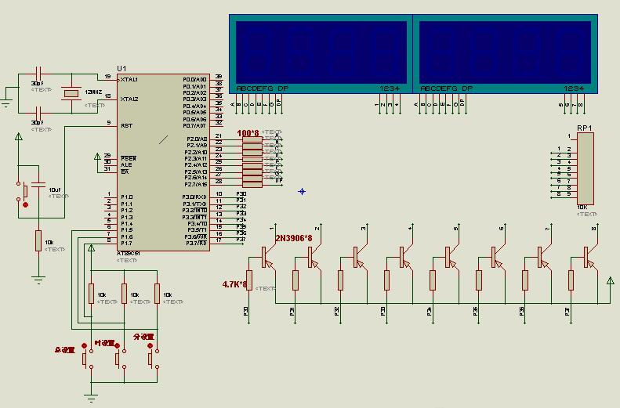
硬件电路原理图

Slide 5
二、软件设计与调试
数字钟的秒表每一秒加一，加到60秒后清零，因此在程序设计中首先要先设计一个1S定时器。在此，可以采取循序渐进的方法，先讲授1S定时器的编程思路，在此基础上学习60S秒表，最后过渡到数字钟。
1.1S定时器的设计
可以利用最简单的电路，由P2口驱动8个LED，每隔1S高四位和低四位的8个灯交替闪烁依次。
程序设计方面是采用定时器0，方式1。方式1工作时，每次最多可计数65536，约65ms ,不够1s。因此，可以设计每次计数50000，则为50ms，重复计数20次为50ms×20=1000ms，等于1s。1s到，取反高低位LED的状态，即可实现实验目的。
初始值设置如下：
T0的高八位 TH0=（65536-50000）/256；T0的低八位TL0=（65536-50000）%256；

Slide 6
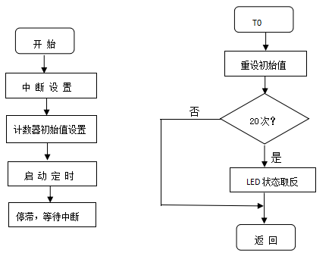
中断形式产生1s定时的程序流程图

Slide 7
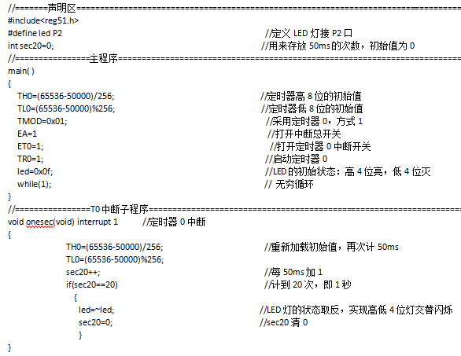
中断形式产生1s定时的程序如下：

Slide 8
定时器的应用可分为查询方式与中断方式，上述任务采取的是中断方式，现在讲授查询方式。若采用查询方式，则不需要中断设置，也不需要中断子程序，只要设置初始值及启动定时器，然后判断定时器的标志位（TF）是否动作，以决定程序流程。
还是以1s定时器为例：采用定时器0，方式1，每次计数50000，重复20次后取反LED状态，不过查询的设置必须注意两点：
可以不开中断总开关和定时器开关；
当定时器的溢出标志位TF0变为1时，还应使用软件设置“TF0=0”，将TF0变为0后，该定时器才能重新启动。

Slide 9
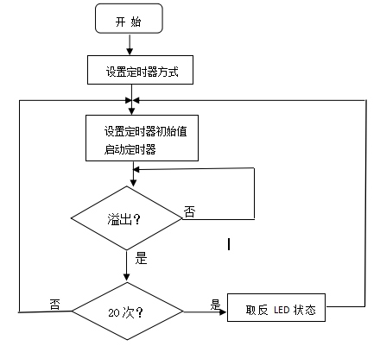
查询方式实现1s定时程序流程图

Slide 10
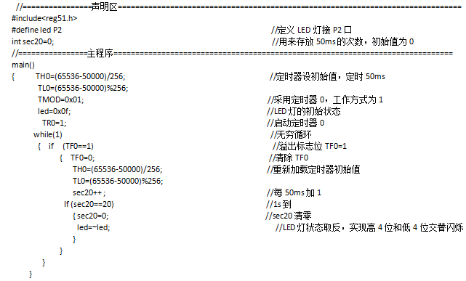
查询方式实现1s定时的程序如下

Slide 11
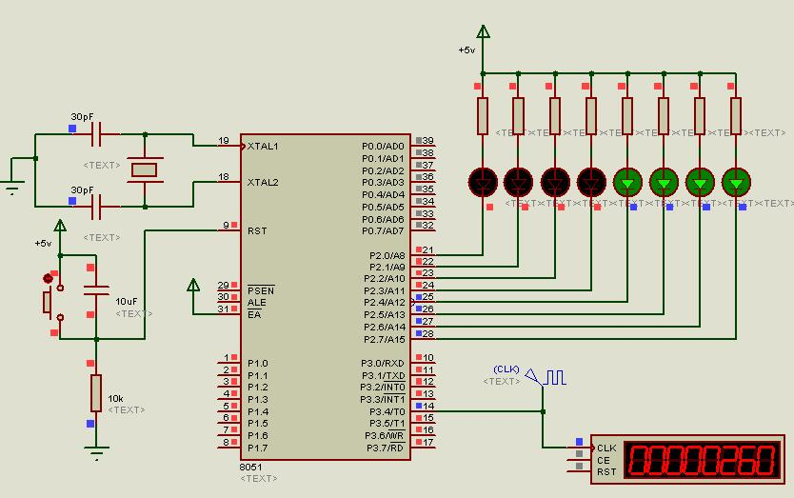
当单片机的P3.4(T0)或者P3.5(T1)接外部脉冲时，单片机可设置为外部计数器，对外部脉冲进行计数。因此，可利用Proteus仿真软件产生一个10ms的时钟脉冲，接至P3.4口，为了方便看计数效果，外部脉冲还接虚拟计数器。如下图所示。计数100个脉冲10ms×100=1000ms，即可产生1s定时。计数100次，次数较少，计数器可以选择工作方式2，计数器初始值TH0=256-100；TL0=256-100；

Slide 12
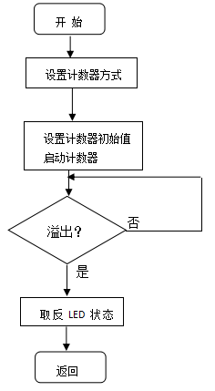
计数方式产生1s 定时的程序流程图

Slide 13
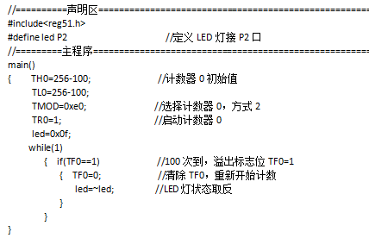
计数方式产生1s 定时的程序
思考题
1. 任务中所采用的是定时器T0，若要采用T1，应如何修改编写？
2. 任务中的流水灯是以1s交替闪烁，能否设计程序让流水灯以1s为间隔，一个一个依次点亮？

Slide 14
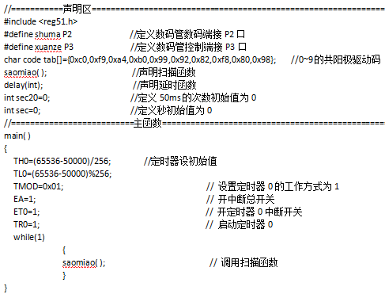
2.60s定时器的设计
60s定时器的程序设计原理和1s定时器一样，只是显示模块从LED灯改为数码管，故编写程序时，不仅要编写主程序、中断子程序，还要编写数码管动态扫描程序。程序如下所示：

Slide 15
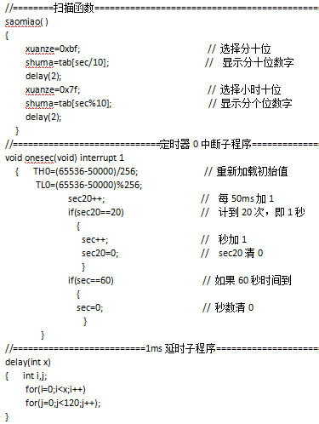
60S定时器程序

Slide 16
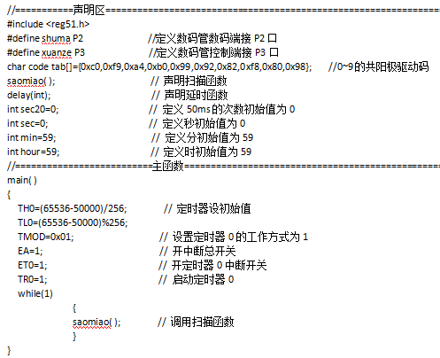
3.数字钟的设计
数字钟的设计是在60s定时器的基础上增加了时和分的计时。思路和60s定时器一致。主程序程序流程图和1 s定时器的一致，只是中断子程序有所不同而已，程序如下：

Slide 17
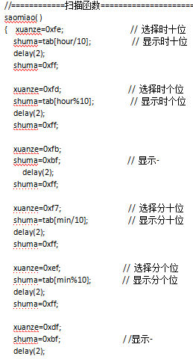
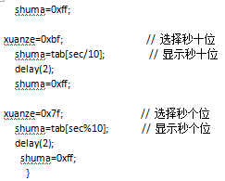
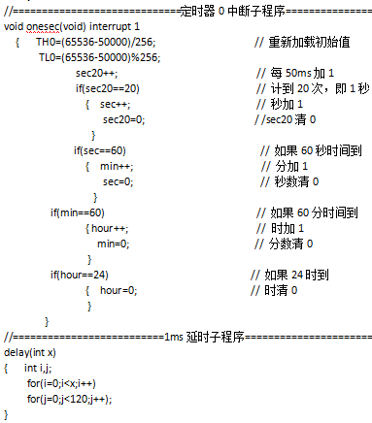
数字钟程序

Slide 18
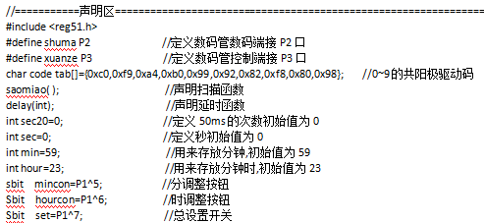
4.按钮调整的数字钟设计
按下总设置按钮时，数字钟停止计时，按下时调整按钮时，每按一次，时加1，加至24时，自动清零。按下分调整按钮时，每按一次，分加1，加至60时，自动清零。当时、分都设置完毕时，再按下总设置按钮，数字钟从设置好的时间开始计时。
程序设计时，当按下总设置按钮，关掉T0定时器（TR0=0）,即可关闭定时。调整程序在主程序中编写，如下所示。扫描和中断程序和不带按钮调整的数字钟程序一样，这里不作具体的解释。

Slide 19
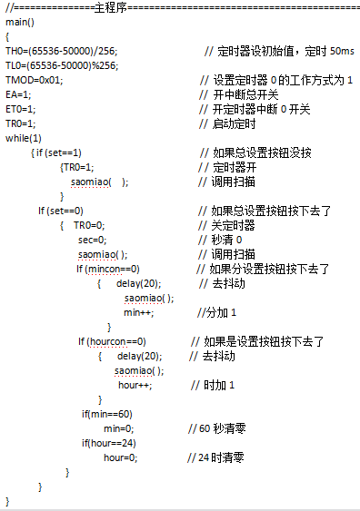
按钮调整的数字钟程序

Slide 20
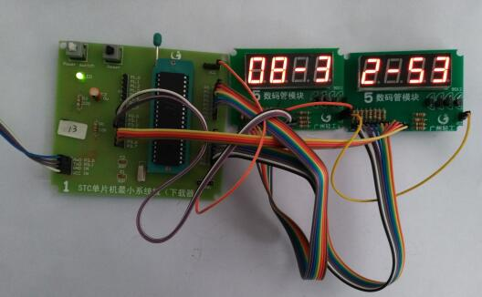
开发板上实现效果
程序编译通过后，用排线把单片机的P2和P3口与四连体七段LED数码管相连，P1口与按钮调整开关连接，启动STC单片机程序下载软件，下载完成后，立即可以看见开发板上的数字钟正常工作，按下总设置按钮，数字钟停止计时，按时调整按钮，每按一次加1，直至24清零；按分调整按钮，每按一次加1，直至60清零；松开总设置按钮，数字钟按照设置的时间开始工作，实现了该任务的要求。如下图所示。

Slide 21
知识点链接
定时器/计数器是一种计数器件，若计数内部的时钟脉冲，可视为定时器；若计数外部的脉冲，可视为计数器。定时器/计数器的应用可以用中断的方式进行，当定时或计数达到终点即可提出中断，而CPU将暂时停下所执行的程序，先去执行特定的程序，待完成特定的程序后，再返回刚才停下的程序。譬如说，老师正在讲课，而下课铃响，即暂停课程进度，先下课，待上课铃响后再上课，继续刚才暂停的课程。另外，我们也可以以查询方式不断询问计数状态，以作为程序流程的判断。
一、定时器/计数器
8051提供两个16位的定时器/计数器，分别是T0和T1，这两个定时器/计数器可作为内部定时器，也可作为外部计数器。若作为内部定时器，则是计数内部脉冲。以12MHz的计数时钟脉冲系统为例，该系统产生的脉冲周期约为1us。若要定时1ms，启动定时开关后，系统开始计数内部脉冲，当计到1000次时，即可自动产生中断信号，自动执行中断子程序。
若当成外部计数器，则是计数由T0或T1引脚送入的脉冲。当输入的脉冲个数符合系统要求，也可产生中断信号，进入中断子程序。

Slide 22
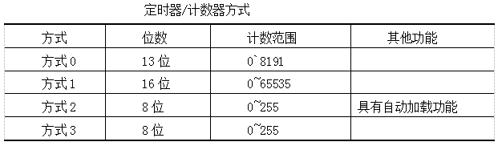
8051的定时器/计数器可设置成4种工作方式，分别是方式0，方式1，方式2，和方式3。如下表所示。

Slide 23
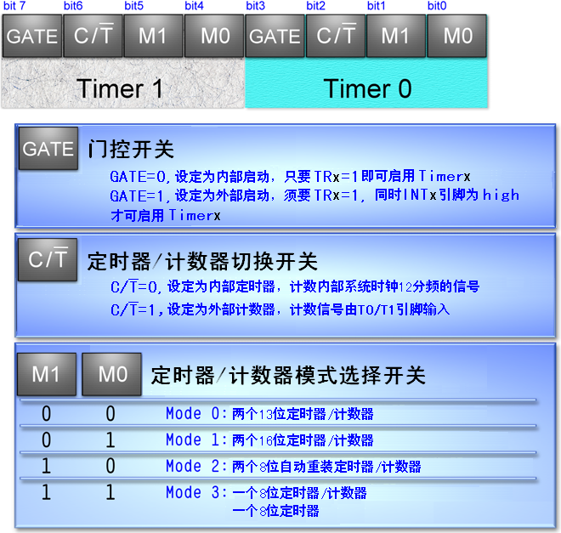
二、定时器/计数器方式寄存器（TMOD）
定时器/计数器方式寄存器（TMOD）的功能是设置定时器计数器的工作方式，计数信号源及启动定时器/计数器等。TMOD方式寄存器是一个8位的寄存器，其中高4位用以设置T1的工作方式，而低4位用以设置T0的工作方式。具体控制方式如下图所示。

Slide 24
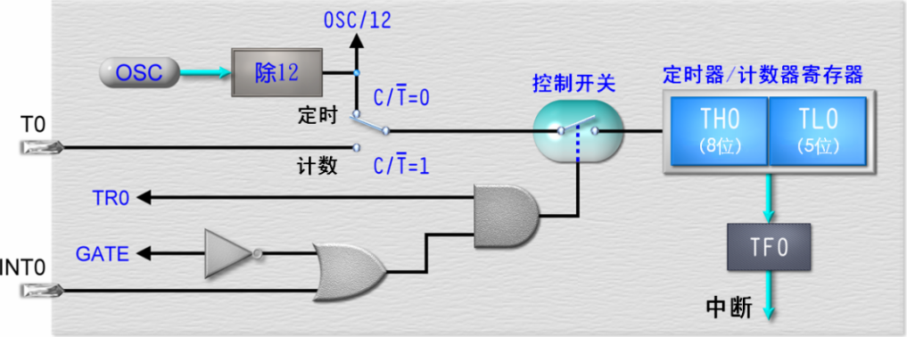
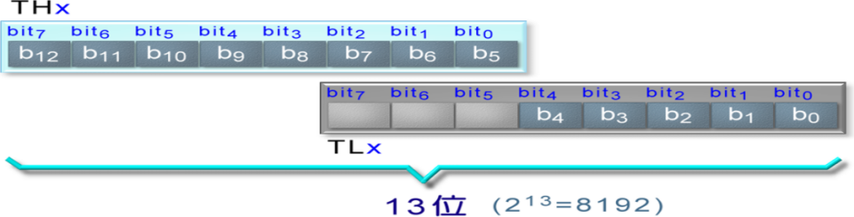
1.方式0
方式0工作方式提供两个13位的定时器/计数器，其中计数值分别设置在THX和TLX两个8位的计数寄存器里，其中THX放置8位，TLX放置5位。
执行定时功能，则将位设置为0。
执行计数功能，则将位设置为1，CPU将计数从TX引脚输入的脉冲。
定时器/计数器受控制开关所控制，开启这个开关的方法有两个，第一种是外部启动，也就是将GATE位设置为1，再讲TRX位设置为1，然后等待的信号，当引脚为高电平时，即可启动这个定时器/计数器。第二种是内部启动，也就是将GATE位设置为0，接下来只要将TRX位设置为1，即可启动这个定时器/计数器。

Slide 25

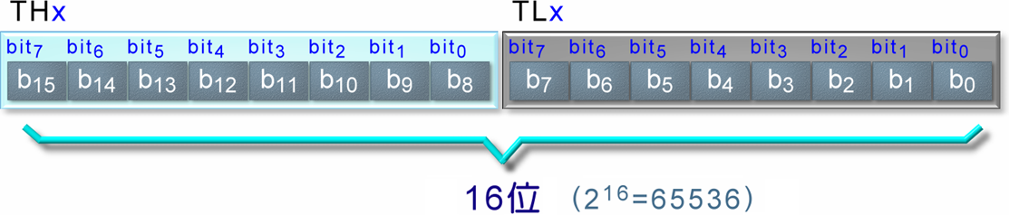
2.方式1
方式1工作方式提供两个16位的定时器/计数器，其计数值分别放置在THX与TLX两个8位的计数寄存器里，其中THX放置高8位，TLX放置低8位。
此工作方式的定时/计数功能切换方式与方式0完全一样，启动方式也一样。对于计数值，方式1比方式0还大。换言之，方式1可以完全代替方式0，所以，很少人会使用方式0。

Slide 26
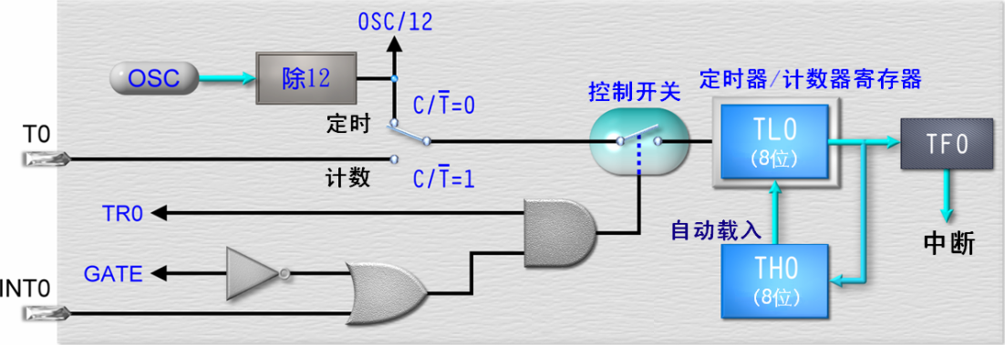
3.方式2
方式2工作方式提供两个8位可自动加载的定时器/计数器，其计数值放置在THX计数寄存器里。当该定时器/计数器中断时，将会自动将THX计数寄存器里的计数值载入到TLX里。由于只有8位，因此，其计数范围仅为0~255。

Slide 27
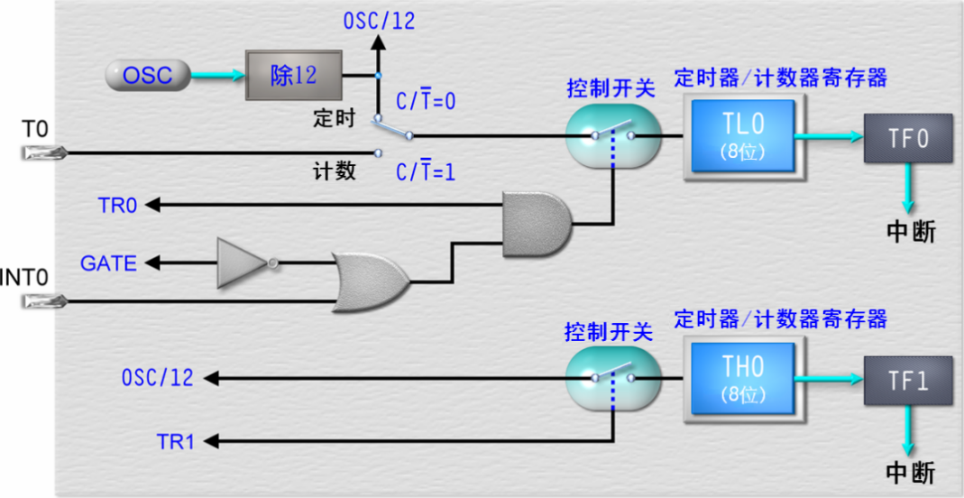
4.方式3
如方式3工作方式是一种特殊的方式，提供一个8位的定时器/计数器T0和一个8位的定时器/计数器T1，其奇特的结构已不太像真正的T0或T1。
其中定时器/计数器T0是由T0、引脚、TR0、GATE位以及TL0计数寄存器所构成，除了不具有自动加载功能外，与方式2的T0几乎完全一样。
其中定时器/计数器T1是由TR1位及TH0计数寄存器所构成，除了不具有计数及自动加载功能外几乎可以用方式2的T1来取代。

Slide 28
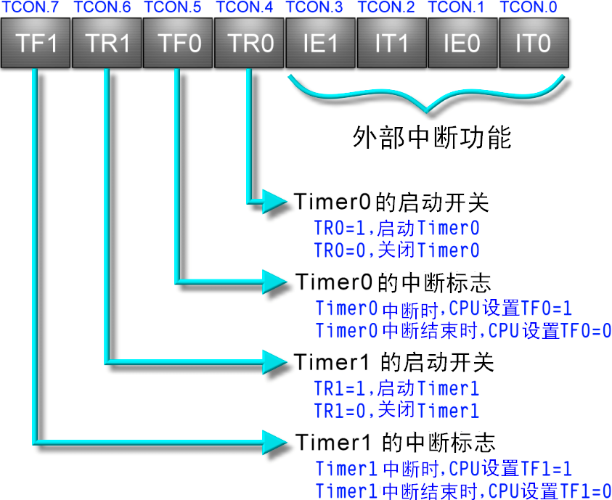
三、定时器/计数器控制寄存器TCON
定时器/计数器控制寄存器TCON的高4位提供定时器/计数器的启动开关以及中断时的标志。

Slide 29
四、计数寄存器
8051的定时器/计数器是一种加1计数器，当计数达到上限时，即可产生中盾。计数寄存器就像是一条跑道，而其终点位置是固定的，若要计数多少，就从终点往前推多少，以作为起点。例如要在400m的跑道上，举行100m的跑步比赛，则从终点（400m）处往前推100m，也就是300m处，作为起跑点。
不同方式的定时计数，其最大计数值各不同。
方式0:8192；
方式1:65536；
方式2及方式3:256；

Slide 30
方式0工作方式：TLX计数器只使用5位，2⁵=32，因此要把计数起点的值除以32，其余数放入TLX计数寄存器，商数放入THX计数寄存器。例如，要使用T0计数6000，则写入计数寄存器的指令如下：
TL0=（8192-6000）%32 //取5位的余数
TH0=（8192-6000）/32； //取5位的商数
方式1工作方式：TLX、THX计数寄存器各使用8位，2⁸=256，因此要把计数起点的值除以256，其余数放入TLX计数寄存器，商数放入THX计数寄存器。例如，要使用T0计数50000，则写入计数寄存器的指令如下：
TL0=（65536-50000）%256； //取8位的余数
TH0=（65536-50000）/256； //取8位的商数

Slide 31
方式2工作方式：只使用TLX计数寄存器，但THX计数寄存器作为自动加载值，而其中都使用8位（2⁸=256），所以只要把256减去计数起点的值，再分别放入TLX及THX计数寄存器即可。例如，要使用T0计数100，则写入计数寄存器的指令如下：
TL0=256-100； //填写计入值
TH0=256-100； //填入自动加载值
方式3工作方式：使用TL0计数寄存器作为第一个定时器/计数器的计数值，而TH0计数寄存器作为第二个定时器/计数器计数值。有使用到的定时器/计数器时才需要填入。例如，只要使用第一个定时器/计数器，则只需填入TL0计数器；若只要使用第二个定时器/计数器，则只需填入TH0计数器；若两个都使用，则分别将个别的值填入TL0及TH0计数寄存器。而填入TL0及TH0计数寄存器的方法与方式2一样。

Slide 32
五、定时器/计数器的应用
定时器/计数器有两种应用方式，第一种是中断方式，第二种是查询方式。若采用中断方式，则包括4项步骤：即定时器/计数器中断的设置、计数值的设置、启动定时器/计数器，以及中断子程序的编写；若采用查询方式，则不需要中断设置，也不需要中断子程序，只要设置计数值及启动定时器/计数器，然后就判断定时器/计数器的标志TFX是否动作，以决定程序流程。以中断方式为例，其五项步骤说明如下：
1.中断设置
中断的设置包括开启中断开关和中断信号的设置。例如，要开启“总开关”、“T0 开关”，可以写入以下指令：
EA=1; //开中断总开关
ET0=1； //开定时器0中断开关
TMOD=0x01; //设置定时器0的工作方式为1

Slide 33
2.计数值的设置
在启动定时器/计数器之前，必须先设置计数值，而设置计数值的方法根据工作方式的不同有所不同，详见“计数寄存器”的内容。
3.启动定时器/计数器
若是采用软件启动，只需要写入如下指令即可：
若要启动T0，设TR0=1; 若要启动T1，设TR1=1。
4.中断子程序
中断子程序第一行的格式为：void 中断子程序名称（void） interrup 中断编号
其中定时器/计数器的中断编号与外部中断的中断编号不一样，T0的中断编号1，T1的中断编号为3。例如，要定义一个T1的中断子程序，其名称定义为“onesecond”，故该中断子程序声明如下：
void onesecond（void） interrup 3

Slide 34
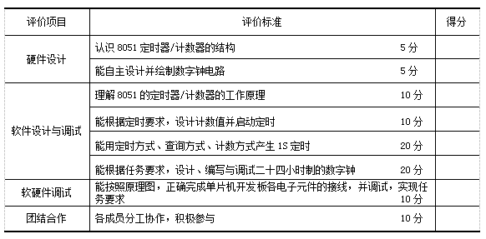
任务评估

Slide 35
感谢您的耐心观看

